Slide 1
Православие и Ислам в моей семье.
Шульгина Дарья, ученица 4 класса.
Шульгина Г.К., учитель МОУ Варшавская СОШ.

Slide 2
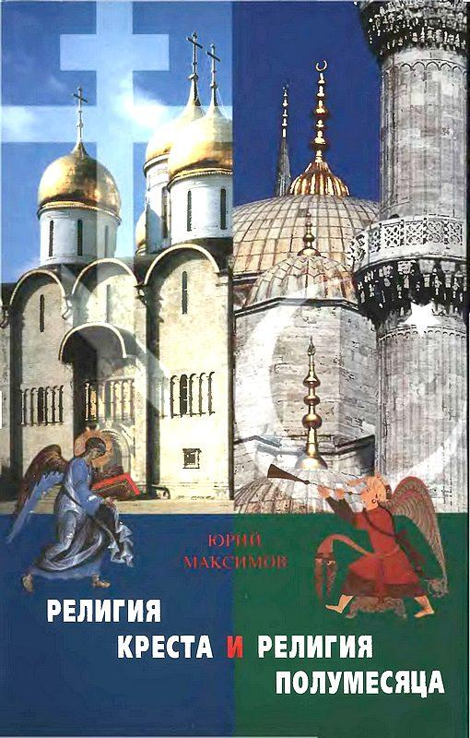

Slide 3
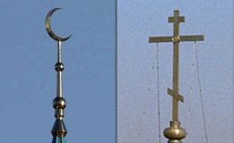

Slide 4
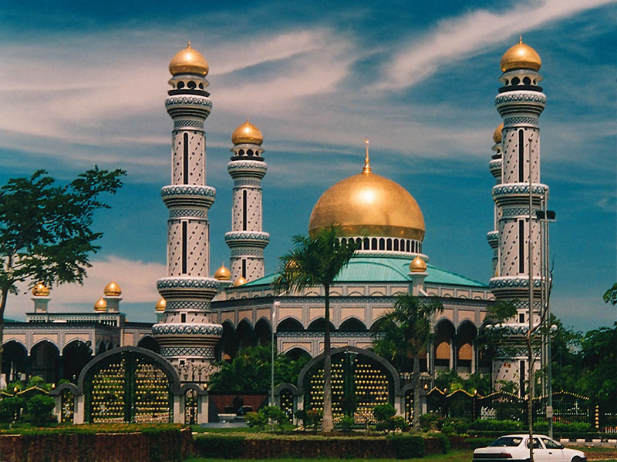

Slide 5
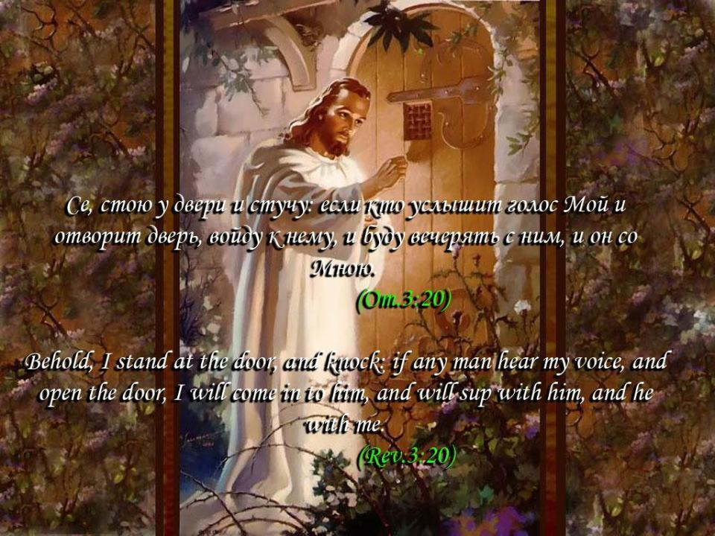

Slide 6
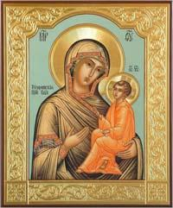
В моей семье две религии: христианство и ислам. Папа мой христианин, а мама –мусульманка. В семье все крещенные, кроме мамы. У нас дома был батюшка. Он приезжал осветить наш дом. Батюшка с матушкой уговаривали мою маму принять христианство, но мама не согласилась. Так как посчитала предательством по отношению к своей вере. В нашей семье соблюдают обычаи и традиции обеих религий. На рождество дарим друг другу подарки, запекаем гуся с яблоками. Летом на «троицу» папа едет в лес за берёзовыми ветками, потом их развешивает по всем углам комнат. А после едем всей семьёй отдыхать и купаться.

Slide 7
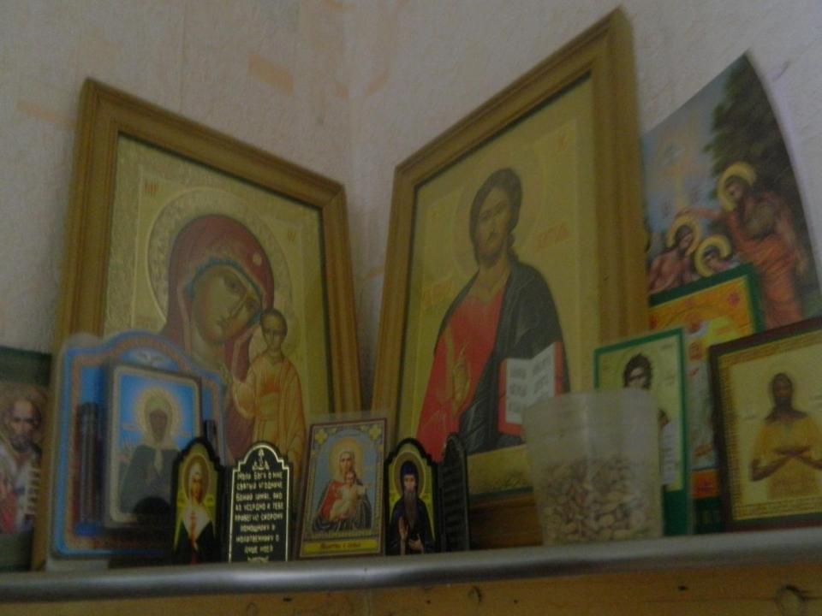
У нас в доме много икон, банок со святой водой, книг молитв и церковных календарей. Иногда когда я заболею на меня папа брызгает святой водой. Папа часто молится пред иконами особенно утром, чтобы никто не видел.
У нас в доме много икон, банок со святой водой, книг молитв и церковных календарей. Иногда когда я заболею на меня папа брызгает святой водой. Папа часто молится пред иконами особенно утром, чтобы никто не видел.

Slide 8
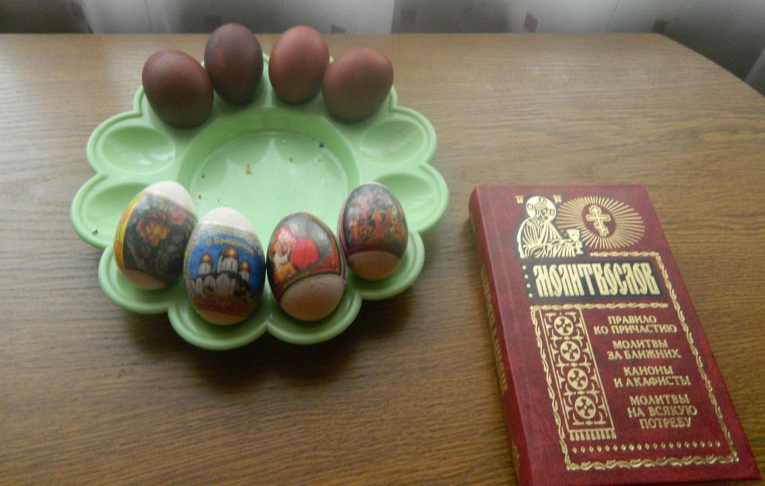
На пасху папа сам красит яйца в луковой шелухе. Я ему тоже помогаю красить яйца с пасхальными наклейками. Бабушка печёт пасху, куличи, булочки, а на родительский день ходим всей семьёй помянуть усопших родных. Берем с собою крашеные яйца, конфеты, печенья и т.д. Потом кладем еду на могилу, садимся за столик и вспоминаем добрым словом умершего.
На пасху папа сам красит яйца в луковой шелухе. Я ему тоже помогаю красить яйца с пасхальными наклейками. Бабушка печёт пасху, куличи, булочки, а на родительский день ходим всей семьёй помянуть усопших родных. Берем с собою крашеные яйца, конфеты, печенья и т.д. Потом кладем еду на могилу, садимся за столик и вспоминаем добрым словом умершего.

Slide 9
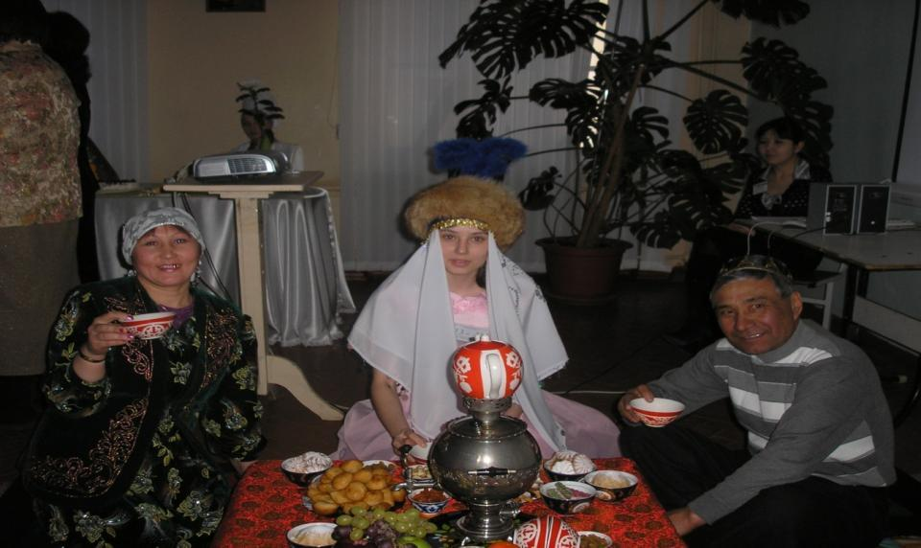
Это моя тетя Оля за чаепитием.

Slide 10
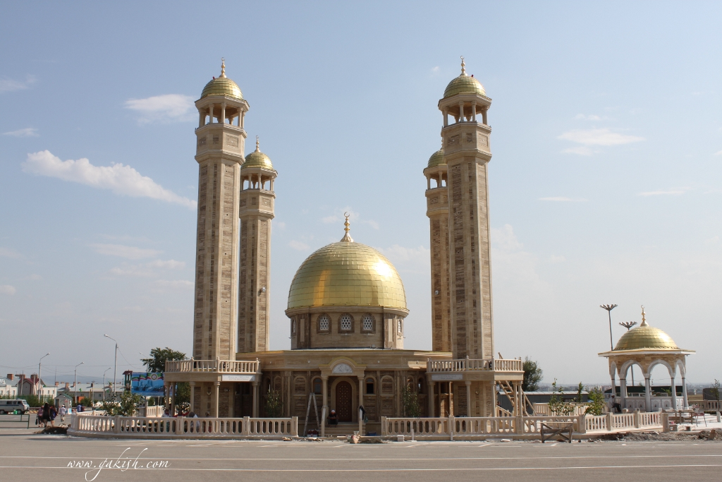
Скоро в городе Карталы построят мечеть. Моя мама тоже не осталась в стороне. Она внесла небольшой вклад на строительство мечети. Мы всей семьёй её поддержали.

Slide 11
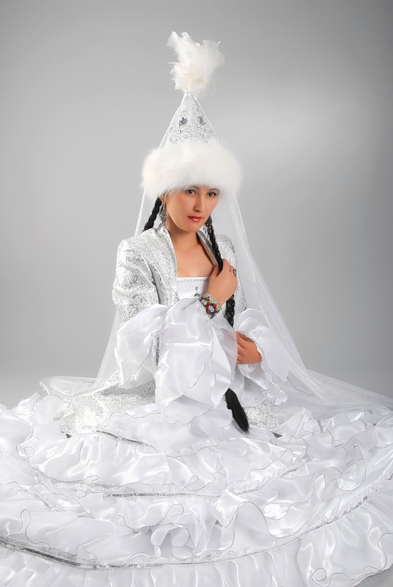
Моя мама не носит платок и не совершает намаз, но с возрастом она понимает, что свои обычаи и традиции надо соблюдать.
Однажды после смерти моей бабушки, которую мама перенесла очень тяжело. Она не знала, как хоронить бабушку по-мусульмански. Ведь ей никто ничего не объяснял, как и что надо делать. Всё легло на плечи мамы и теток. После этого случая моя мама стала немного мусульманкой. Она теперь знает, что нужно делать, когда умирает мусульманин и какие бывают мусульманские праздники. Скоро у мусульман будет тоже родительский день. Нашей бабушки уже нет 15 лет и поэтому вся родня по маминой линии будут угощать на мазарке (кладбище) людей: варить бешбармак, печь баурсак и т.д.

Slide 12
Общечеловеческие ценности в моей семье
Несмотря на то, что папа и мама исповедуют разные религии, но я поняла, что их объединяют общечеловеческие ценности.
В этих религиях различные ритуалы, традиции, обычаи, но и ислам и православие исповедуют общечеловеческие ценности: уважение к старшим, честность, доброту: милосердие, терпеливость, почитание родителей, верность друзьям, умение прощать и не завидовать.

Slide 13
Список рекомендуемой литературы
1. Ислам и христианство. Сравнение.
azbyka.ru/religii/islam/hristianstvo_i_islam-all.shtml.
2.Ислам и христианство. Различие.
kuraev.ru/smf/index.php?topic=308259.0.
3."Ислам и христианство: некоторые сходства и различия ...
sacralis.com/.../917-islam-i-hristianstvo-nekotorye-shodstva-i-razlichiya.html.
4.Основы мировых религиозных культур.4-5кл.: учебник для общеобразовательных учреждений /( А.Л.Беглов, Е.В.Саплина и др.).-М.:«Просвещение».2012.
5.Презентация из семейного архива.

